Slide 1
CENTRO EDUCATIVO SUPERIOR EN SALUD PARAGUAY

Slide 2
EDUCACION TECNICA EN SALUD REGULACION DEL SISTEMA FORMATIVO. MINISTERIO DE EDUCACION Y CIENCIAS MINISTERIO DE SALUD PUBLICA Y BIENESTAR SOCIAL CONSEJO NACIONAL DE EDUCACION Y CIENCIAS

Slide 3
ARTICULACION DE LA FORMACION Y EL SERVICIO
LAS INSTITUCIONES FORMADORAS DESARROLLAN SUS PRACTICAS HOSPITALARIAS EN LOS SERVICIOS DE SALUD DEL MINISTERIO DE LA SALUD
LOS PLANES DE ESTUDIOS SON OFICIALES APROBADOS Y EL COMPONENTE APS, ES EL EJE TRNASVERSAL DE LAS CURRICULAS FORMATIVAS
LAS USF SON LA UNIDADES OPERATIVAS DE APS, SON LAS ORGANIZACIONES MAS CERCANAS A LA POBLACION ( MEDICO, ENFERMERAS, OBSTETRAS Y PROMOTOR DE SALUD).

Slide 4
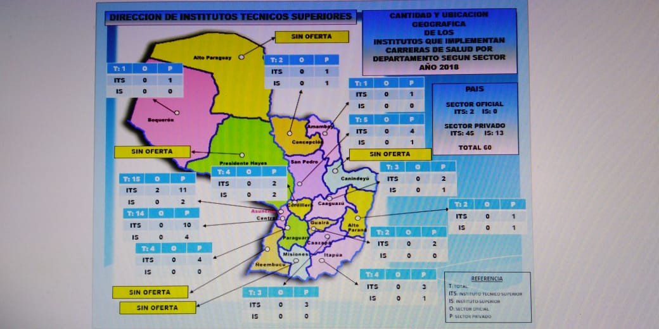

Slide 5
LOGROS
PROGRAMAS OFICIALES CON INSTRUMENTOS DE EVALUACION ORIENTADOS A COMPETENCIAS BASICAS.
MAPEO Y CONTROL DE LA CANTIDAD Y UBICACION DE LAS INSTITUCIONES FORMADORAS.
ARTICULACION EFECTIVA CON EL MINISTERIO DE SALUD Y LOS PROGRAMS OFICIALES DE SALUD PUBLICA.
PROCESOS DE PROFESIONALIZACION Y PROMOCION DE LOS EGRESADOS A LAS CARRERAS DE GRADO
PROCESOS DE EDUCACION PERMANENTE
INICIO DE UN PROCESO DE ACREDITACION INSTITUCIONAL. MEC

Slide 6
DESAFIOS
SISTEMA DE COMPENSACION ( GOBERNACIONES, MUNICIPIOS , MINISTERIO )
FALTA DE ENTES FORMADORES EN REGIONES MUY ALEJADAS
CALIDAD EN LA FORMACION

